Slide 1
Πρακτική Άσκηση:
Διερεύνηση, Σχεδιασμός,
Ανάληψη εκπαιδευτικού έργου
Ομάδα Πρακτικής Άσκησης, Π.Δ.Μ.

Slide 2
Θεματικές ενότητες - Θέματα
1η εβδομάδα: Πολυτεχνείο – Δημοκρατία – Εκλογές - Η ιστορία της Ντενεκεδούπολης. (11-15/11/2024).
2η εβδομάδα: Φθινόπωρο και τέχνες (18-22/11/2024).
3η εβδομάδα (εργαζόμενοι/ες): Ο κύκλος του Νερού (25-29/11/2024).

Slide 3
Για τον σχεδιασμό μιας μαθησιακής δραστηριότητας
1. Παρατηρούμε, κατανοούμε, λαμβάνουμε υπόψη το πλαίσιο της συγκεκριμένης ομάδας μαθητών και της συγκεκριμένης τάξης (π.χ. μορφωτικό, κοινωνικό υπόβαθρο, δεξιότητες, υποδομές).

Slide 4
Για τον σχεδιασμό μιας μαθησιακής δραστηριότητας
ΠΑΡΑΔΕΙΓΜΑ
Α. Κατά τη διάρκεια της παρατήρησής μου διαπίστωσα ότι τα παιδιά στο σύνολό τους:
1. προτιμούν π.χ. να παίζουν σε σταθερές ομάδες 2, 3 ατόμων… ίδιου φύλου
2. τους αρέσει π.χ. να παρακολουθούν μια δραματοποιημένη αφήγηση, να ζωγραφίζουν με μαρκαδόρους
3. δεν έχουν αρκετές ευκαιρίες π.χ. να συζητούν και να εκφράζουν την άποψή τους, τις σκέψεις τους, να μεταφέρουν το παιχνίδι τους σε άλλες γωνιές ή και έξω από την τάξη, να συνεργάζονται, να εκφράζουν την δημιουργικότητά τους, να επιλέγουν, να αποφασίζουν, να συγκρίνουν, να χρησιμοποιούν ποικιλία υλικών για τις εικαστικές τους δημιουργίες
4. δυσκολεύονται να π.χ. παίζουν σε μεγάλες ομάδες, κάποιες φορές να μοιράζονται με τους φίλους τους ένα παιχνίδι, να συνεργάζονται, να επικοινωνούν, να περιμένουν την σειρά τους (κοινωνικές δεξιότητες).

Slide 5
Για τον σχεδιασμό μιας μαθησιακής δραστηριότητας
Β. Επειδή η ομάδα των παιδιών στο συγκεκριμένο τμήμα χαρακτηρίζεται από όλες τις παραπάνω δεξιότητες, ικανότητες, ευκαιρίες, ενδιαφέροντα και επειδή στο συγκεκριμένο τμήμα διαπίστωσα τα παραπάνω,
ΑΠΟΦΑΣΙΣΑ κατά την ανάληψη του εκπαιδευτικού μου έργου να σχεδιάσω δράσεις που να επιδιώκουν την επίτευξη των παρακάτω στόχων, πχ. να…
Άρα στο συγκεκριμένο τμήμα και στο συγκεκριμένο εκπαιδευτικό πλαίσιο αποφασίζουμε - κατά την ανάληψη του εκπαιδευτικού μας έργου –
  να σχεδιάσουμε δράσεις που να επιδιώκουν την επίτευξη συγκεκριμένων στόχων.
«….., παρατηρώντας την αγάπη τους για τη ζωγραφική, επιδίωξα εναλλακτικές προσεγγίσεις και χρήσεις υλικών για συνθέσεις εικόνων και κατασκευών, ώστε μέσα από τις καλλιτεχνικές διαδικασίες να αναπτύσσουν την φαντασία και τη δημιουργικότητα τους (Οδηγός Νηπιαγωγού, 2011)».

Slide 6
Για τον σχεδιασμό μιας μαθησιακής δραστηριότητας
2.Θέτουμε στόχους, οι οποίοι προσπαθούμε να είναι συγκεκριμένοι, σαφείς, μετρήσιμοι (δηλ. να μπορούν να αξιολογηθούν)
3. Ρόλος παιδιών : Δίνουμε βαρύτητα στον ρόλο που θα διασφαλίσουμε στα παιδιά (ενεργό ρόλο, ουσιαστική εμπλοκή, συνδιαμόρφωση του διδακτέου, δρώντα υποκείμενα)
4. Ρόλος εκπαιδευτικού: τον ρόλο που θα έχουμε εμείς (μεταφορέας γνώσης ή διαμεσολαβητής?)
5.Ποιοτητα υλικού: Εστιάζουμε στην ποιότητα, καταλληλότητα, πολυμορφία του μαθησιακού υλικού
6. Κάνουμε (αυτο)αξιολόγηση: αρχική, διαμορφωτική, τελική.

Slide 7
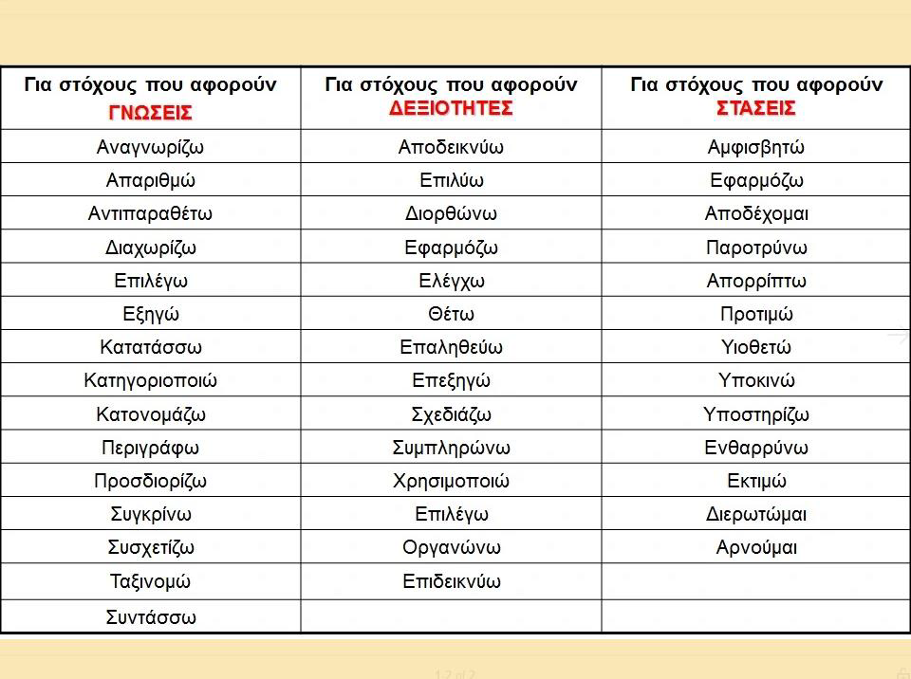
Για τον σχεδιασμό μιας μαθησιακής δραστηριότητας
Πως θετω στοχους

Slide 8
Για τον σχεδιασμό μιας μαθησιακής δραστηριότητας
ΚΛΕΙΣΤΟ ΠΛΑΙΣΙΟ ΔΡΑΣΗΣ Εκπαιδευτικός: (μετα)φορέας γνώσης, λειτουργεί ως αυθεντία 2. Δασκαλοκεντρική προσέγγιση, αντλεί το θεωρητικό υπόβαθρο από συμπεριφορισμό (μπεχαβιορισμό: «Επίδειξη-επανάληψη- ανταμοιβή (θετική/ αρνητική»). Ο εκπαιδευτικός δείχνει, εξηγεί, επαναλαμβάνει, ρωτάει (ερωτήσεις ανάκλησης πληροφοριών, ερωτήσεις κλειστού τύπου), ελέγχει, έχει τον πλήρη έλεγχο της εκπαιδευτικής διαδικασίας. 3. Μαθητές: ακολουθούν οδηγίες, εκτελούν, είναι παθητικοί αποδέκτες των προτάσεων, αποφάσεων των εκπαιδευτικών. | ΑΝΟΙΧΤΟ ΠΛΑΙΣΙΟ ΔΡΑΣΗΣ Εκπαιδευτικός: διαμεσολαβητής, εμψυχωτής 2.Μαθητοκεντρική προσέγγιση, αντλεί θεωρητικό υπόβαθρο από κονστρουκτιβισμό (εμπειρίες, προϋπάρχουσες γνώσεις και αντιλήψεις μαθητών, αξιοποίηση λάθους) και κοινωνικό κονστρουκτιβισμό (συμμετοχή, συνδιαμόρφωση διδακτέου, εμπλοκή μαθητών ομαδοσυνεργατικά /αλληλεπιδράσεις, ομάδες) . 3.Μαθητές: συναποφασίζουν, εμπλοκή μαθητευόμενων, δρώντα υποκείμενα, με ενεργό ρόλο.

Slide 9
Για τον σχεδιασμό μιας μαθησιακής δραστηριότητας
ΕΝΔΕΙΚΤΙΚΟ ΠΑΡΑΔΕΙΓΜΑ 1 Βήμα 1ο: Στην παρεούλα η νηπιαγωγός αφηγείται κάτι που επέλεξε η ίδια ανεξάρτητα από το τι συμβαίνει στην τάξη Βήμα 2ο: Η νηπιαγωγός ρωτάει τα παιδιά κι εκείνα απαντούν, υποβάλλει κλειστές ερωτήσεις, αναζητά την μία και σωστή απάντηση, απευθύνεται σε συγκεκριμένα παιδιά που απαντούν άνετα («καλοί» μαθητές), προσπαθεί να εμπλέξει και τα υπόλοιπα παιδιά προτρέποντάς τα με παρατηρήσεις . Βήμα 3ο: Η νηπιαγωγός εκφωνεί την εργασία που έχει σχεδιάσει η ίδια και εξηγεί στα παιδιά τι θα κάνουν δίνοντάς τους οδηγίες. Βήμα 4ο: Υλοποίηση δράσης, συνήθως εργασία ατομική, αδιαφοροποίητη για όλους με ίδιο περιεχόμενο και ίδια υλικά . Βήμα 5ο: Τα παιδιά τοποθετούν τις εργασίες τους στο συρτάρι τους ή τις δίνουν σε νηπιαγωγό που τις αξιολογεί επιβραβεύοντας τες . | Ποιο πλαίσιο δράσης αναγνωρίζετε σε αυτό το παράδειγμα;

Slide 10
Για τον σχεδιασμό μιας μαθησιακής δραστηριότητας
ΕΝΔΕΙΚΤΙΚΟ ΠΑΡΑΔΕΙΓΜΑ 2 Βήμα 1ο: Στην παρεούλα νηπιαγωγός αφηγείται κάτι που προέκυψε από τη ζωή στην τάξη ή που επέλεξε η ίδια παρατηρώντας τα παιδιά της τάξης της ή σε συνεργασία μαζί τους . Βήμα 2ο: Η νηπιαγωγός εμψυχώνει την συζήτηση και επιχειρεί διάλογο με ανοικτές ερωτήσεις, προσπαθεί να εμπλέξει όλα τα παιδιά μέσα σε κλίμα αποδοχής (ασφαλές συναισθηματικό πλαίσιο, λεκτική, μη λεκτική επικοινωνία), αξιοποιεί άστοχες απαντήσεις . Βήμα 3^{ο}: Νηπιαγωγός & παιδιά σχεδιάζουν από κοινού τις δράσεις που θα ακολουθήσουν (συλλογικές αποφάσεις) Βήμα 4ο: Υλοποίηση συλλογικών αποφάσεων, ομαδικά, τα παιδιά έχουν λόγο στην επιλογή των υλικών, πραγματοποιούνται διαφοροποιημένες δράσεις . Βήμα 5ο: Συζήτηση μαζί με τα παιδιά για αξιολόγηση/ανατροφοδότηση της διαδικασίας (μεταγνωστικές δεξιότητες), εστιάζουν στο τι, γιατί και πώς. | Ο παραπάνω πίνακας δεν εξαντλεί ούτε τα χαρακτηριστικά, ούτε τα βήματα των αντίστοιχων πλαισίων δράσης. Είναι μία προσπάθεια σχηματοποίησης και αποτελεί ένα ενδεικτικό παράδειγμα που θα σας επιτρέψει να εντοπίσετε ομοιότητες και διαφορές ανάμεσα στις 2 προσεγγίσεις.

Slide 11
Για τον σχεδιασμό μιας μαθησιακής δραστηριότητας
Με ποιους τρόπους μπορούν να συμμετέχουν οι μαθητές;
1. Ενίσχυση – ενθάρρυνση της ελεύθερης έκφρασης ιδεών
2. Λαμβάνουμε υπόψιν τις ιδέες προτάσεις των παιδιών.
3. Εμπλέκουμε τα παιδιά στις διαδικασίες λήψης αποφάσεων.
4. Μοιραζόμαστε την ευθύνη για τις αποφάσεις που πήραμε.

Slide 12
Για τον σχεδιασμό μιας μαθησιακής δραστηριότητας
Οι ανοιχτές ερωτήσεις χρησιμοποιούνται για να ενθαρρύνουν διευκολύνουν την συζήτηση και τους μαθητές να…
Να στοχαστούν τις εμπειρίες τους
•Να εκφράσουν απόψεις, ιδέες, συναισθήματα
•Να συγκρίνουν αντικείμενα, καταστάσεις
•Να αξιολογήσουν καταστάσεις, γεγονότα
•Να κάνουν υποθέσεις
•Να επιλύουν προβλήματα.

Slide 13
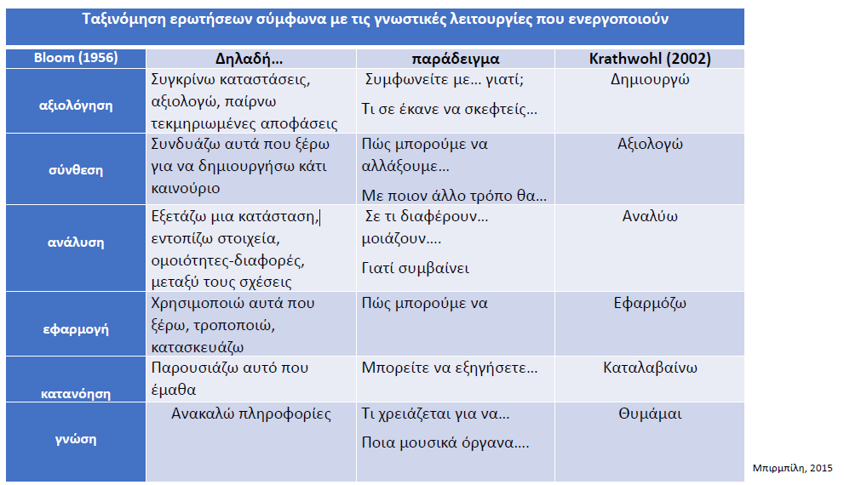
Για τον σχεδιασμό μιας μαθησιακής δραστηριότητας

Slide 14
Για τον σχεδιασμό μιας μαθησιακής δραστηριότητας
Η αξιολόγηση σχετίζεται με τους στόχους,
  αποσκοπεί στον εντοπισμό ελλείψεων και
  την ανατροφοδότηση της διαδικασίας «διδασκαλίας-μάθησης»,
  στην απόκτηση κριτικής σκέψης και μεταγνωστικών δεξιοτήτων των παιδιών,
  την βελτίωση του παρεχόμενου έργου και των επαγγελματικών δεξιοτήτων των εκπαιδευτικών.
•Στην αξιολόγηση συμμετέχουν παιδιά και εκπαιδευτικοί –αυτοαξιολόγηση
•Αξιολογούμε την επίτευξη των στόχων, την ανάληψη ρόλων από τους εμπλεκόμενους, τις διαδικασίες που ακολουθήθηκαν
•Φάκελος υλικού παιδιών, potfolios (συλλογή στοιχείων αξιολόγησης)

Slide 15

Για τον σχεδιασμό μιας μαθησιακής δραστηριότητας

Slide 16

Για τον σχεδιασμό μιας μαθησιακής δραστηριότητας

Slide 17
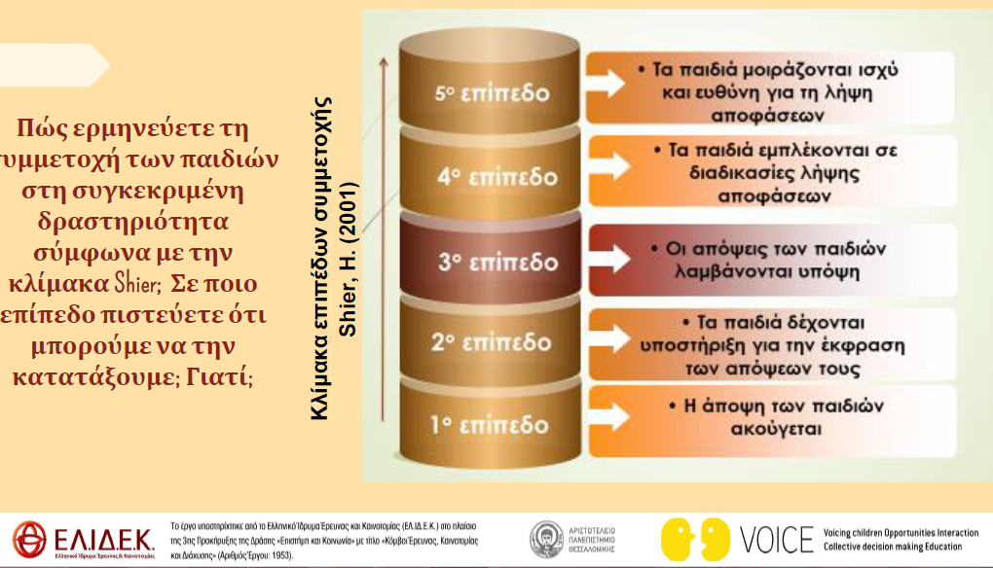
Για τον σχεδιασμό μιας μαθησιακής δραστηριότητας

Slide 18
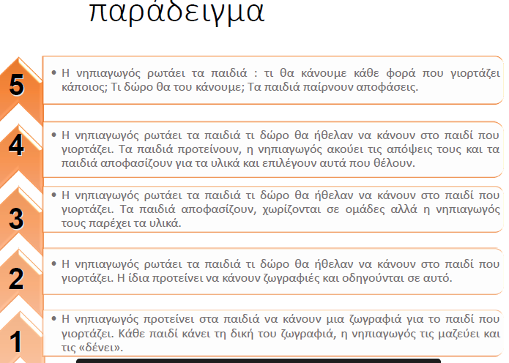
Για τον σχεδιασμό μιας μαθησιακής δραστηριότητας

Slide 19
Οργανώνοντας τη μάθηση και τη διδασκαλία στο νηπιαγωγείο
Τα παιδιά μαθαίνουν σε κάθε ένα από τα ακόλουθα πλαίσια:
  1. Παιχνίδι (αυθόρμητο - ελεύθερο και οργανωμένο)
  2. Ρουτίνες (καθημερινά επαναλαμβανόμενες δράσεις)
  3. Καταστάσεις από την καθημερινή ζωή, ευκαιριακά ή επίκαιρα περιστατικά
  4. Διερευνήσεις (σχέδια εργασίας, μικρές έρευνες, προβλήματα προς επίλυση)
  5. Οργανωμένες δραστηριότητες ή οργανωμένο πρόγραμμα δραστηριοτήτων / με τη συνεργασία και την αλληλεπίδραση με τους άλλους /μάθηση ως συλλογική διαδικασία. Με τις εκπαιδευτικές επισκέψεις (άνοιγμα σχολείου σε τοπική κοινωνία, τυπική & άτυπη μάθηση)

Slide 20
Πως προωθείται η ανάπτυξη της σκέψης στο νηπιαγωγείο;
Όταν:
  λαμβάνουμε υπόψη τα ενδιαφέροντα των παιδιών και τα παρακινούμε σε δράσεις με νόημα γι’ αυτά
  ενθαρρύνουμε τα παιδιά να εκφράσουν τη σκέψη τους
  διατυπώνουμε ανοιχτές ερωτήσεις και επιχειρούμε επίλυση προβλημάτων
  αναδεικνύουμε διαφορετικούς τρόπους σκέψης των παιδιών για την επίλυση ενός προβλήματος
  ενθαρρύνουμε τα παιδιά για συνεργασία σε ομάδες.

Slide 21
Τα γνωστικά αντικείμενα στο νηπιαγωγείο
ΔΕΠΠΣ (2003) ( Διαθεματικό Ενιαίο Πλαίσιο Προγραμμάτων Σπουδών για το Νηπιαγωγείο) προσδιορίζει τις κατευθύνσεις των προγραμμάτων σχεδιασμού και ανάπτυξης δραστηριοτήτων
  Γλώσσας,
  Μαθηματικών,
  Μελέτης Περιβάλλοντος,
  Δημιουργίας και Έκφρασης (Εικαστικά, Δραματική Τέχνη, Μουσική, Φυσική Αγωγή) και
  Πληροφορικής για το παιδί του Νηπιαγωγείου.
Πρόγραμμα Σπουδών (2011):
  Προσωπική & κοινωνική ανάπτυξη
  Γλώσσα,
  Μαθηματικά
  Φυσικές Επιστήμες
  Τέχνες
  Φυσική Αγωγή
  ΤΠΕ

Slide 22
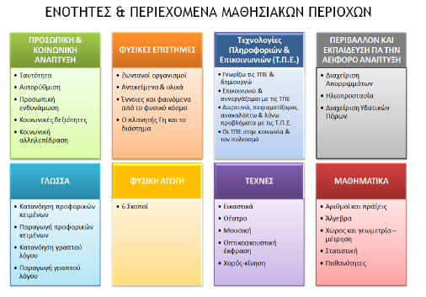
Πρόγραμμα Σπουδών - ΑΠΣ, 2011

Slide 23
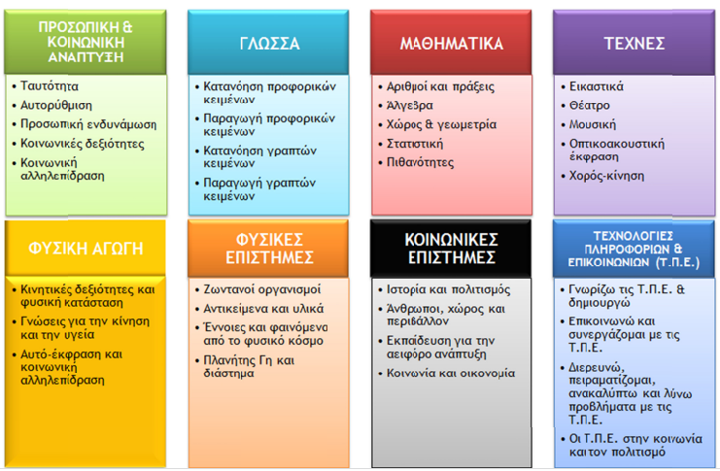
ΑΠΣ, 2014

Slide 24
ΤΙΤΛΟΣ | Όλοι διαφορετικοί, όλοι ίσοι
ΣΚΟΠΟΣ | Να αποδέχονται τη διαφορετικότητα
ΚΥΡΙΑ ΜΑΘΗΣΙΑΚΗ ΠΕΡΙΟΧΗ | Προσωπική και Κοινωνική Ανάπτυξη: Κοινωνική Αλληλεπίδραση (ΑΠΣ, 2011)
ΕΜΠΛΕΚΟΜΕΝΕΣ ΜΑΘΗΣΙΑΚΕΣ ΠΕΡΙΟΧΕΣ | Προσωπική και Κοινωνική Ανάπτυξη (ΑΠΣ,2011) Γλώσσα (ΑΠΣ,2011) Τέχνες (ΑΠΣ,2011) Παιδί και Γλώσσα (ΔΕΠΠΣ,2003) Παιδί, Δημιουργία και Έκφραση (ΔΕΠΠΣ,2003) Παιδί και Περιβάλλον (ΔΕΠΠΣ,2003) Μαθηματικά (ΑΠΣ,2011) Φυσική Αγωγή (ΑΠΣ,2011)
1^{η}οργανωμένη μαθησιακή δραστηριότητα/εμπειρία | «Τα δώρα της Νούλας της Τεχνούλας»
ΣΤΟΧΟΙ | Να παρατηρούν και να περιγράφουν το θέμα ενός πίνακα ζωγραφικής, τα μορφικά στοιχεία, τις εικαστικές μορφές και τα μηνύματα που μεταδίδουν τα έργα αυτά (Πικάσο, Κιν κ.ά.) (Γλώσσα, ΑΠΣ, 2011, ΔΕΠΠΣ 2003. Τέχνες: Εικαστικά, ΑΠΣ, 2011. Δημιουργία και έκφραση: Εικαστικά, ΔΕΠΠΣ, 2003). Να συνεργάζονται σε μικρές ομάδες και να παρουσιάζουν τις εργασίες τους (Προσωπική και Κοινωνική Ανάπτυξη: Κοινωνική Αλληλεπίδραση, ΑΠΣ, 2011). Να χρησιμοποιούν στον προφορικό τους λόγο απλούς όρους τέχνης όπως ονόματα χρωμάτων, σχέδιο, ζωγραφιά (Τέχνες: Εικαστικά, ΑΠΣ,2011).
ΥΛΙΚΑ/ΜΕΣΑ | Πίνακες σε χαρτιά Α3, CDplayer, κούκλα
ΠΕΡΙΓΡΑΦΗ | …………………………………………………….

Slide 25
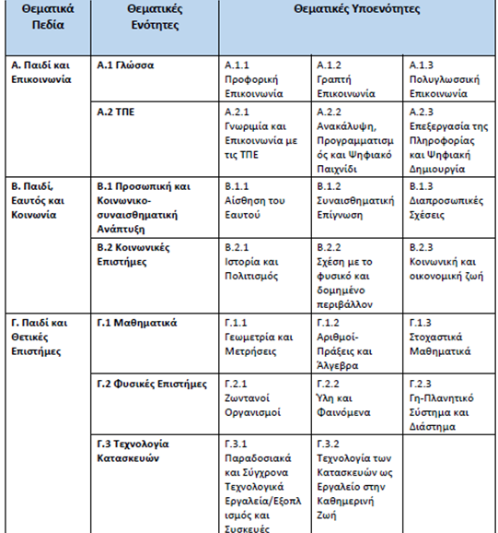
Π.ΣΝ. 2021

Slide 26
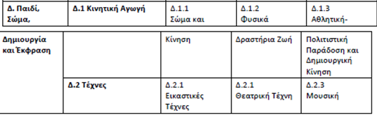
Π.ΣΝ. 2021

Slide 27
Θεματικά Πεδία / Θεματικές Ενότητες / Θεματικές Υποενότητες
Α. Παιδί και Επικοινωνία
Α.1 Γλώσσα Α.1.1
Προφορική Επικοινωνία
  Α.1.2 Γραπτή Επικοινωνία
  Α.1.3 Πολυγλωσσική Επικοινωνία
Α.2 ΤΠΕ
  Α.2.1 Γνωριμία και Επικοινωνία με τις ΤΠΕ
  Α.2.2 Ανακάλυψη, Προγραμματισμός και Ψηφιακό Παιχνίδι
  Α.2.3 Επεξεργασία της Πληροφορίας και Ψηφιακή Δημιουργία

Slide 28
Θεματικά Πεδία / Θεματικές Ενότητες / Θεματικές Υποενότητες
Β. Παιδί, Εαυτός και Κοινωνία -Σχέση με το φυσικό και δομημένο περιβάλλον
Β.1 Προσωπική και Κοινωνικο- συναισθηματική Ανάπτυξη
  Β.1.1 Αίσθηση του Εαυτού
  Β.1.2 Συναισθηματική Επίγνωση
  Β.1.3 Διαπροσωπικές Σχέσεις
B.2 Κοινωνικές Επιστήμες
  Β.2.1 Ιστορία και Πολιτισμός
  Β.2.2 Σχέση με το φυσικό και δομημένο περιβάλλον
  Β.2.3 Κοινωνική και οικονομική ζωή

Slide 29
Θεματικά Πεδία / Θεματικές Ενότητες / Θεματικές Υποενότητες
Γ. Παιδί και Θετικές Επιστήμες
Γ.1 Μαθηματικά
  Γ.1.1 Γεωμετρία και Μετρήσεις
  Γ.1.2 Αριθμοί- Πράξεις και Άλγεβρα
  Γ.1.3 Στοχαστικά Μαθηματικά
Γ.2 Φυσικές Επιστήμες
  Γ.2.1Ζωντανοί Οργανισμοί
  Γ.2.2 Ύλη και Φαινόμενα
  Γ.2.3 Γη-Πλανητικό Σύστημα και Διάστημα
Γ.3 Τεχνολογία Κατασκευών
  Γ.3.1 Παραδοσιακά και Σύγχρονα Τεχνολογικά Εργαλεία/Εξοπλισμός και
  Συσκευές
  Γ.3.2 Τεχνολογία των Κατασκευών ως Εργαλείο στην Καθημερινή Ζωή

Slide 30
Θεματικά Πεδία / Θεματικές Ενότητες / Θεματικές Υποενότητες
Δ. Παιδί, Σώμα, Δημιουργία και Έκφραση
Δ.1 Κινητική Αγωγή
  Δ.1.1 Σώμα και Κίνηση Δραστήρια Ζωή Πολιτιστική
  Δ.1.2 Φυσικά
  Δ.1.3 Αθλητική- Παράδοση και Δημιουργική Κίνηση
Δ.2 Τέχνες
  Δ.2.1 Εικαστικές Τέχνες
  Δ.2.1 Θεατρική Τέχνη
  Δ.2.3 Μουσική

Slide 31
1. ΠΡΙΝ τον σχεδιασμό δραστηριότητας
1. Γνωρίζω τις θεωρίες μάθησης

Slide 32
1. ΠΡΙΝ τον σχεδιασμό δραστηριότητας
1. Γνωρίζω τις θεωρίες μάθησης κι έχω κατασταλάξει ως προς τον ρόλο που θα αναλάβω εγώ και το ρόλο που θα δώσω στα παιδιά.
Άρα στην αρχή στο σενάριό* μου υπάρχει μία σχετική εισαγωγική παράγραφος για να εξηγήσω/προσδιορίσω το θεωρητικό μου πλαίσιο, τις παιδαγωγικές μου παραδοχές.
1.Βιωματική και ανακαλυπτική μάθηση.
2.Παιχνιδιώδης μάθηση
3.Εποικοδομητισμός
Κοινωνικός εποικοδομητισμός

Slide 33
1. ΠΡΙΝ τον σχεδιασμό δραστηριότητας
«Κατά την ανάληψη εκπαιδευτικού μου έργου έχω σκοπό να εντάξω στις δραστηριότητες όλα τα παιδιά της τάξης, να σχεδιάσω ομαδικές δραστηριότητες όπου θα ενθαρρύνω τα παιδιά να εκφράζουν τα βιώματα τους, να προτείνουν ιδέες, να έχουν ένα υψηλό επίπεδο συμμετοχής στη διαμόρφωση της δραστηριότητας, να παίρνουν αποφάσεις για τα υλικά και την εξέλιξη της δραστηριότητας, να συνεργάζονται, να συζητούν μεταξύ τους και να αναστοχάζονται. Αυτό θα προσπαθήσω να το επιτύχω σχεδιάζοντας παιχνιδιώδεις / βιωματικές δραστηριότητες που να έχουν νόημα για τα παιδιά, δημιουργώντας προβλήματα προς επίλυση και αφορμές έτσι ώστε να κεντρίσω το ενδιαφέρον των παιδιών κάνοντας τις δραστηριότητες πιο ευχάριστες».

Slide 34
Θεωρητικές προσεγγίσεις για τη μάθηση (1)
Ανάμεσα στις πιο σημαντικές θεωρητικές προσεγγίσεις για τη μάθηση που έχουν ασκήσει ιδιαίτερη επίδραση στην εκπαίδευση είναι:
1. Οι συμπεριφοριστικές θεωρίες (Skinner, 1904-1990).
  η γνώση αναπτύσσεται με βάση ένα ερέθισμα και μια αντίδραση στην οποία επιδρά ανατροφοδοτικά η ενίσχυση.
  Για παράδειγμα ο/η εκπαιδευτικός κάνει ερωτήσεις στα παιδιά, ή παραγγέλλει κάποιες δράσεις στις οποίες οι μαθητές απαντούν ή εκτελούν και εκείνος/η επιβραβεύει με «σωστό» και «μπράβο» .
  Βοσνιάδου, 2007 (οπ. αναφ,. στο Σφυρόερα & Τζεκάκη, 2016: 14-15)

Slide 35
Θεωρητικές προσεγγίσεις για τη μάθηση (2)
2. Οι κονστρουκτιβιστικές προσεγγίσεις, εμπνευσμένες από τη δουλειά ερευνητών όπως ο Piaget (1896-1980) και ο Bruner(1915). Σύμφωνα με αυτές:
  Η γνώση δεν προσλαμβάνεται παθητικά από το περιβάλλον
  αλλά κατασκευάζεται δυναμικά από το ίδιο το παιδί.
  Το παιδί μαθαίνει αλληλεπιδρώντας με το περιβάλλον του
  Η μάθηση πραγματοποιείται με ενεργή αναδόμηση και αυτορρύθμιση και όχι με ενίσχυση.
  Τα παιδιά έχουν αντιλήψεις, γνώσεις και εμπειρίες για τον κόσμο που τους περιβάλλει πριν έρθουν στο νηπιαγωγείο.
  Βοσνιάδου, 2007 (οπ. αναφ,. στο Σφυρόερα & Τζεκάκη, 2016: 14-15)

Slide 36
Θεωρητικές προσεγγίσεις για τη μάθηση (3)
3. Οι κοινωνικοπολιτισμικές προσεγγίσεις που ξεκινούν με σημείο αναφοράς το έργο του Vygotsky (1896-1934). Σύμφωνα με αυτές:
  Η γνώση αναπτύσσεται και εσωτερικεύεται, μέσα από την αλληλεπίδραση με το κοινωνικό περιβάλλον .
  Τα παιδιά αλληλεπιδρούν με τους ενήλικες ή τους πιο ικανούς συνομήλικους και περνάνε από την καθοδήγηση στην αυτονομία ή αυτοκαθοδήγηση (αυτορρύθμιση).
  Μέσα από κοινωνιογνωστικές συγκρούσεις οδηγούνται στην επίλυση προβλημάτων και στη συν-οικοδόμηση της γνώσης.
  Για παράδειγμα, σε μια δραστηριότητα όπου τα παιδιά ανταλλάσσουν ζωγραφιές ως μηνύματα για τη μεταφορά κάποιων πληροφοριών,
  κατανοούν μέσα από αυτή την ανταλλαγή
  κανόνες επικοινωνίας, τη λειτουργία των σημάτων κ.ά., που οι ίδιοι ή τα άλλα παιδιά έχουν χρησιμοποιήσει .
  Βοσνιάδου, 2007 (οπ. αναφ,. στο Σφυρόερα & Τζεκάκη, 2016: 14-15)

Slide 37
Ο ρόλος του ενήλικα στην υποβοήθηση της ανάπτυξης των παιδιών (1)
Η σπουδαιότητα του ρόλου του ενήλικα στην ανάπτυξη του παιχνιδιού και των δραστηριοτήτων των παιδιών έχει τονιστεί ιδιαίτερα από τον Vygotsky και τον Bruner .
Ο Vygotsky (1978) υποστήριξε ότι:
  ο ενήλικας παίζει ένα ρόλο κλειδί στην ενθάρρυνση της μάθησης των παιδιών.
  Προώθησε τη θεωρία της ζώνης της εγγύτερης/επικείμενης ανάπτυξης (ΖΕΑ).
  Η ιδέα είναι ότι το παιδί μπορεί να έχει αναπτύξει ένα συγκεκριμένο επίπεδο επάρκειας σε μια δεξιότητα, το οποίο μπορεί να εκπληρώνεται ανεξάρτητα και χωρίς βοήθεια.
  Ο Vygotsky το αποκαλεί πραγματικό αναπτυξιακό επίπεδο.

Slide 38
Ο ρόλος του ενήλικα στην υποβοήθηση της ανάπτυξης των παιδιών (2)
  Εν τούτοις, αν βοηθηθεί από έναν ενήλικα, αυτή η ικανότητα μπορεί να επεκταθεί μερικώς, έτσι ώστε να μπορεί να επιχειρηθεί κάτι λίγο δυσκολότερο.
  Είναι προφανές ότι η ικανότητα δεν θα μπορούσε να επεκταθεί κατά πολύ, γιατί το παιδί δεν θα μπορούσε να καταλάβει τι του αναθέτει ο ενήλικας να κάνει.
  Αυτό ο Vygotsky το αποκαλεί επίπεδο δυνητικής ανάπτυξης.
  Η διαφορά μεταξύ αυτών των δύο είναι η ζώνη της εγγύτερης ανάπτυξης , η περιοχή της ανάπτυξης, την οποία το παιδί κατανοεί με τη βοήθεια του ενήλικα, ή με τη βοήθεια περισσότερο ικανών παιδιών.
Notes:
Επειδή καμία θεωρία δεν μπορεί από μόνη της να ερμηνεύσει τη σημαντικότητα του παιχνιδιού στην πολύπλευρη ανάπτυξη και στη μάθηση του παιδιού , καθώς καθεμία προβάλλει μια διαφορετική λειτουργία του. Δεν είναι εύκολο να κατανοήσουμε πλήρως την πολυπλοκότητα του παιχνιδιού. Μελετώντας όμως τις θεωρίες στο σύνολό τους αποκτούμε μια εικόνα για την πολυσύνθετη σύσταση του.

Slide 39
Ο ρόλος του ενήλικα στην υποβοήθηση της ανάπτυξης των παιδιών (6)
Δηλαδή ο έμπειρος – άλλος (ενήλικας / εκπαιδευτικός /πιο έμπειροι - ικανοί συνομήλικοι)
  παρακολουθεί την προσπάθεια του αρχάριου / παιδιού
  και παρεμβαίνει υποστηρικτικά όταν ο αρχάριος δυσκολεύεται σε κάποια σημεία που ξεπερνούν τις τωρινές του ικανότητες.
  Ο έμπειρος δημιουργεί «στηρίγματα» για τον αρχάριο
  όχι δίνοντας άμεσα τη λύση αλλά π.χ. κάνοντας εύστοχες υποδείξεις, υποδεικνύοντας κατευθύνσεις, τονίζοντας περιορισμούς και δυνατότητες, ώστε ο αρχάριος να κατακτήσει νέες δεξιότητες μέσα στο πλαίσιο της ζώνης επικείμενης ανάπτυξής του.

Slide 40
Ο ρόλος του ενήλικα στην υποβοήθηση της ανάπτυξης των παιδιών (6)
  Η έννοια της υποβοήθησης περιλαμβάνει συνήθως και την απόσυρση (fade out) της υποστήριξης.
  Η υποστήριξη του έμπειρου αποσύρεται σταδιακά,
  ώστε να δοθούν ευκαιρίες στον αρχάριο
  να εφαρμόσει αυτοδύναμα τις νέες ικανότητές του καθώς τις εσωτερικεύει.
Notes:
Επειδή καμία θεωρία δεν μπορεί από μόνη της να ερμηνεύσει τη σημαντικότητα του παιχνιδιού στην πολύπλευρη ανάπτυξη και στη μάθηση του παιδιού , καθώς καθεμία προβάλλει μια διαφορετική λειτουργία του. Δεν είναι εύκολο να κατανοήσουμε πλήρως την πολυπλοκότητα του παιχνιδιού. Μελετώντας όμως τις θεωρίες στο σύνολό τους αποκτούμε μια εικόνα για την πολυσύνθετη σύσταση του.

Slide 41
Ο ρόλος του ενήλικα στην υποβοήθηση της ανάπτυξης των παιδιών (7)
Αρκετά παρεμφερείς απόψεις προέβαλε ο Βruner, με την έννοια της «σκαλωσιάς» (scaffolding), την οποία διατύπωσε (Wood et al.,1976), με το εξής παράδειγμα:
Η σκαλωσιά είναι μια κατασκευή που χρησιμεύει
  ως βοήθημα στη σταδιακή οικοδόμηση ενός κτιρίου
  η «σκαλωσιά» μεγαλώνει όσο υψώνεται το κτίριο
  στο τέλος, η σκαλωσιά μπορεί να απομακρυνθεί.
Εδώ, η οικοδόμηση ενός κτιρίου είναι ανάλογη με την ανάπτυξη των ικανοτήτων του παιδιού
  και η σκαλωσιά είναι ανάλογη
  με τον τρόπο που μπορεί ο ενήλικας να υποστηρίξει αυτή την ανάπτυξη.

Slide 42
Ο ρόλος του ενηλίκου στην υποβοήθηση της ανάπτυξης των παιδιών (8)
Η υποστήριξη θα πρέπει
  να προσαρμόζεται στο τρέχον επίπεδο ανάπτυξης του παιδιού
  και μπορεί να ελαττώνεται ή να αφαιρείται μόλις αποκτήσει το παιδί ικανότητα στο συγκεκριμένο έργο.
Ειδικές πλευρές της «σκαλωσιάς» μπορεί να είναι:
  το να κατευθύνεται η προσοχή των παιδιών σε συναφείς πλευρές της κατάστασης
  το να βοηθούνται τα παιδιά να διασπάσουν μία εργασία και μια αλληλουχία μικρότερων εργασιών, τις οποίες μπορούν να φέρουν σε πέρας
  το να βοηθούνται τα παιδιά να ενορχηστρώσουν σωστά την αλληλουχία των βημάτων.

Slide 43
Θεωρητικές προσεγγίσεις για τη μάθηση
ΠΑΡΑΔΟΣΙΑΚΕΣ | ΣΥΓΧΡΟΝΕΣ
Η μάθηση μεταβιβάζεται, μεταφέρεται. | Η μάθηση κατακτάται μέσω διερεύνησης και αλληλεπίδρασης.
Έχει συσσωρευτικό και αναπαραγωγικό χαρακτήρα. | Έχει δημιουργικό και παραγωγικό χαρακτήρα.
Αξιολογείται με βάση το αποτέλεσμα. | Εκείνο που μας ενδιαφέρει είναι η διαδικασία.
Το παιδί παθητικός δέκτης | Το παιδί ενεργό υποκείμενο
Ζητείται από όλους τους μαθητές να ολοκληρώσουν σωστά και σε συγκεκριμένο χρόνο την ίδια δραστηριότητα | Τα παιδιά μπορούν να λειτουργούν διαφοροποιημένα και τους δίνεται «χρόνος» και «χώρος» για να δράσουν και να εκφραστούν.
Πραγματοποιούνται κυρίως δραστηριότητες αναπαραγωγικού χαρακτήρα (αντιγραφές, αντιστοιχήσεις, κατασκευές με βάση ένα πρότυπο). | Πραγματοποιούνται δράσεις παραγωγικού χαρακτήρα που ενεργοποιούν τη σκέψη των παιδιών. Η μάθηση γίνεται αντιληπτή ως κοινωνική δραστηριότητα.

Slide 44
Θεωρητικές προσεγγίσεις για τη μάθηση
ΠΑΡΑΔΟΣΙΑΚΕΣ | ΣΥΓΧΡΟΝΕΣ
Ο εκπαιδευτικός λειτουργεί ως αυθεντία και έχει τον πλήρη έλεγχο και την κυρίαρχη εξουσία στην τάξη. | Ο εκπαιδευτικός είναι διευκολυντής και συντονιστής της μαθησιακής διαδικασίας.
Σχεδιάζει και διαμορφώνει την εκπαιδευτική διαδικασία με βάση τις προσωπικές του επιλογές και ενδιαφέροντα, π.χ. τι και πως θα διδαχθεί, , για πόσο χρόνο, κ.τλ. | Συνυπολογίζει τις ανάγκες και τα ενδιαφέροντα των παιδιών, τις προϋπάρχουσες γνώσεις και εμπειρίες τους και αναδιαμορφώνουν μαζί το ημερήσιο πρόγραμμα.
Μεταβιβάζει την γνώση και αναζητά την μία και σωστή απάντηση, ενώ απορρίπτει την λανθασμένη. | Ενισχύει την αλληλεπίδραση, τον διάλογο, την συμμετοχή και την συνεργατική σκέψη.
Χρησιμοποιεί κλειστού τύπου ερωτήσεις που προάγουν χαμηλές γνωστικές δεξιότητες. | Χρησιμοποιεί ανοιχτού τύπου ερωτήσεις που προάγουν ανώτερες γνωστικές δεξιότητες.
Δεν διαφοροποιεί την διδασκαλία του. Ακολουθεί το αναλυτικό πρόγραμμα χωρίς να παρεκκλίνει από αυτό (ρουτίνες, δραστηριότητες…) | Προωθεί την διαφοροποιημένη διδασκαλία και την συνεργατική μάθηση. Διαθέτει την διάθεση να είναι ευέλικτος και να προσαρμόζει το πρόγραμμα του στις ανάγκες και στο πλαίσιο της τάξης.

Slide 45
Λέξεις κλειδιά
Στον σχεδιασμό:
  Αξιοποιούνται οι σύγχρονες θεωρίες μάθησης
  Δραστηριότητες διερεύνησης, ανακάλυψης
  Πλαίσιο της παιδαγωγικής αλληλεπίδρασης
  Υποστηρικτικό πλαίσιο βασιζόμενο
    κοινωνικό εποικοδομητισμό,
    στη διερευνητική μάθηση
    και εμπειρική-βιωματική προσέγγιση.
Το παιδί ενθαρρύνεται να οικοδομήσει γνώσεις και έννοιες με συμμετοχικό τρόπο
Οργάνωση και προσαρμογή των νέων πληροφοριών σε ήδη υπάρχουσες γνώσεις.
  Κοινωνική αλληλεπίδραση: Το άτομο μέσα από τη συνεργασία με άλλα άτομα αναπτύσσει ικανότητες και δεξιότητες
  Ο δάσκαλος αναλαμβάνει έναν υποστηρικτικό-συμβουλευτικό ρόλο
  Κεντρικό ρόλο ο μαθητής.

Slide 46
2. ΠΡΙΝ τον σχεδιασμό δραστηριότητας
2. Παρατηρώ συστηματικά τους μαθητές μου

Slide 47
2. ΠΡΙΝ τον σχεδιασμό δραστηριότητας
2. Παρατηρώ συστηματικά τους μαθητές μου για να είμαι σε θέση να θέτω ρεαλιστικούς στόχους σε αντιστοιχία με το πλαίσιο της τάξης μου.
Άρα στο σενάριό μου θα κάνω μία σχετική αναφορά για το εργαλείο της παρατήρησης και τη χρησιμότητά του (κατανόηση πλαισίου τάξης ώστε οι εκπαιδευτικοί μου σχεδιασμοί να αντλούν από τα παιδιά…)

Slide 48
Παράδειγμα
ΓΝΩΣΕΙΣ ΚΑΙ ΠΡΟΤΕΡΕΣ ΙΔΕΕΣ ή ΑΝΤΙΛΗΨΕΙΣ ΤΩΝ ΜΑΘΗΤΩΝ / ΠΡΟΑΠΑΙΤΟΥΜΕΝΕΣ ΓΝΩΣΕΙΣ
(1) Παρατηρώ & Αναγνωρίζω, ως προς τη μεθοδολογία:
  Τα παιδιά είναι (ή δεν είναι) εξοικειωμένα στον τρόπο λειτουργίας της ομάδας και τις αρχές της
  συνεργατικής μάθησης (χωρισμός σε ομάδες, επίτευξη ενός κοινού στόχου, κατανομή ρόλων, σεβασμός στα μέλη της ομάδας, κλπ).

Slide 49
Παράδειγμα
ΠΡΟΑΠΑΙΤΟΥΜΕΝΕΣ ΓΝΩΣΕΙΣ
(2) Ως προς τα γνωστικά αντικείμενα:
Γλώσσα:
  έχουν κατακτήσει βασικές δεξιότητες προφορικής επικοινωνίας (αιτιολόγηση, ανάπτυξη επιχειρημάτων, αφήγηση – περιγραφή, κλπ), να έχουν έρθει σε επαφή με διάφορα είδη κειμένων και να μπορούν να αναγνωρίσουν τα χαρακτηριστικά τους,
  έχουν αναπτύξει ορισμένες δεξιότητες ανάγνωσης και γραφής (να μπορούν να παράγουν κείμενο και να αποδίδουν νόημα σε αυτό, να
  χρησιμοποιούν σύμβολα, κλπ).
  είναι ευαισθητοποιημένα σε θέματα που αφορούν τη γραπτή έκφραση;.
Μαθηματικά:
  μπορούν να απαριθμούν έως και πέντε αντικείμενα,
  έχουν κατακτήσει τις έννοιες τόσα-όσα και περισσότερα-λιγότερα, να είναι σε θέση να κάνουν αντιστοιχίσεις;.
Δημιουργία και έκφραση:
  είναι εξοικειωμένα με διάφορες μορφές δημιουργίας και έκφρασης και
  μπορούν να χρησιμοποιήσουν ποικίλα υλικά, στην προσπάθειά τους να εκφραστούν;.

Slide 50
Μία εκδοχή – παράδειγμα
ΠΡΟΑΠΑΙΤΟΥΜΕΝΕΣ ΓΝΩΣΕΙΣ
(3) Ως προς την Τεχνολογία:
Απαραίτητη προϋπόθεση είναι τα παιδιά:
  γνωρίζουν βασικές έννοιες, που σχετίζονται με τον υπολογιστή (χειρισμός πληκτρολογίου, άνοιγμα – κλείσιμο υπολογιστή και προγραμμάτων, «σύρε και άσε» κλπ.);.
  τα νήπια να έχουν αναπτύξει δεξιότητες, αναφορικά με τα Εκπαιδευτικά Λογισμικά και Περιβάλλοντα Μάθησης, προκειμένου αυτά να ενταχθούν στην εκπαιδευτική διαδικασία;.
  είναι εξοικειωμένα με τη χρήση των λογισμικών και περιβαλλόντων που εμπλέκονται στη διαδικασία (άνοιγμα βιβλιοθηκών, εισαγωγή εικόνων/ σχημάτων, σχεδιασμός, τροποποιήσεις, κλπ);.

Slide 51
3. ΠΡΙΝ τον σχεδιασμό δραστηριότητας
3. Γνωρίζω καλά και συμβουλεύομαι το Πρόγραμμα Σπουδών (στόχοι ανά γνωστικό αντικείμενο)

Slide 52
3. ΠΡΙΝ τον σχεδιασμό δραστηριότητας
3. Γνωρίζω καλά και συμβουλεύομαι το ΠΣ ώστε να έχω στο νου μου τους βασικούς στόχους ανά γνωστικό αντικείμενο, στόχους που προσπαθώ να προσαρμόσω/βελτιώσω/καθορίσω σύμφωνα με το πλαίσιο της τάξης μου
Άρα θα αναφέρω ότι το σενάριό μου είναι συμβατό με το ΠΣ για το νηπιαγωγείο και αυτό θα πρέπει να είναι ξεκάθαρο και να γίνεται εμφανές σε όλη την έκταση του σεναρίου
Δηλαδή, ως 1^{ο} βήμα αντλώ τους στόχους μου από το Πρόγραμμα Σπουδών
και αφού τους προσαρμόσω ή τροποποιήσω σύμφωνα με το πλαίσιο της τάξης μου,
τους γράφω στο σενάριό μου με τη μορφή προτάσεων που ξεκινούν με «να…»

Slide 53
ΠΡΙΝ τον σχεδιασμό δραστηριότητας
Αυτό θα πρέπει να είναι ξεκάθαρο και να γίνεται εμφανές σε όλη την έκταση του σεναρίου
ΕΝΔΕΙΚΤΙΚΕΣ ΑΣΤΟΧΙΕΣ
π.χ. Στην εισαγωγή μου αναφέρω ότι τα παιδιά θα συνεργαστούν σε ομάδες (συνεργατική μάθηση), ενώ στη δραστηριότητά μου μιλάω για ατομικές εργασίες
π.χ. Δηλώνω ότι προωθώ τη διαφοροποιημένη παιδαγωγική ενώ τα σενάριά μου δεν ενισχύουν τη διαφοροποίηση των δραστηριοτήτων π.χ. ως προς τους τρόπους προσέγγισης, τους στόχους, τα υλικά
π.χ. Αναφέρω ότι θα κάνω ανοιχτές ερωτήσεις για την καλλιέργεια της κριτικής σκέψης των παιδιών ενώ οι ερωτήσεις που παραθέτω ως παράδειγμα είναι κλειστές και ζητούν από τα παιδιά να ανακαλέσουν πληροφορίες

Slide 54
ΠΡΙΝ τον σχεδιασμό δραστηριότητας
4. Κατάλληλη διαμόρφωση του χώρου

Slide 55
ΠΡΙΝ τον σχεδιασμό δραστηριότητας
4. Αναφέρω ότι θεωρώ τον χώρο ως έναν επιπλέον παιδαγωγό (βλ. προσέγγιση Reggio Emilia) και γι’ αυτό έχω φροντίσει την κατάλληλη διαμόρφωση του χώρου που επιτρέπει τον τρόπο εργασίας που δηλώνω ότι θα ακολουθήσω
(π.χ. ο χώρος διευκολύνει τη συνεργασία σε ομάδες,
προσφέρει πληθώρα υλικών σε καλή κατάσταση που είναι προσιτά στα παιδιά,
διευκολύνει τα παιδιά να αναλαμβάνουν πρωτοβουλίες)

Slide 56
ΠΡΙΝ τον σχεδιασμό δραστηριότητας
Εμπειρίες μάθησης στα 5 μαθησιακά πλαίσια

Slide 57
ΠΡΙΝ τον σχεδιασμό δραστηριότητας
5. Γνωρίζω ότι τα παιδιά αποκτούν εμπειρίες μάθησης στο νηπιαγωγείο, όχι μόνο κατά τις οργανωμένες δραστηριότητες, αλλά και στα 5 μαθησιακά πλαίσια
Ελεύθερο παιχνίδι
Ρουτίνες
Οργανωμένη δραστηριότητα
Καθημερινότητα
Διερευνήσεις (projects)
Γι’ αυτό αναφέρω ότι:
Λαμβάνω υπόψη τα παραπάνω μαθησιακά πλαίσια και προσφέρω μαθησιακές εμπειρίες καθ’ όλη τη ροή του προγράμματος και όχι μόνο στις οργανωμένες δραστηριότητες
Είμαι έτοιμη/ος να αξιοποιήσω ευκαιρίες που θα αναδύονται σε όλα τα μαθησιακά πλαίσια.

Slide 58
ΠΡΙΝ τον σχεδιασμό δραστηριότητας
Είμαι ανοιχτή/ ός να αξιοποιώ ευκαιρίες που θα παρουσιάζονται σε όλα τα μαθησιακά πλαίσια
π.χ. Ανάδυση στοιχείων από το ελεύθερο παιχνίδι των παιδιών που θα συνδέσω με το σχεδιασμό των δράσεων του σεναρίου μου
π.χ. Πιθανή επέκταση της δράσης με περαιτέρω διερεύνηση και εκπόνηση project.

Slide 59
Σχεδιασμός και υλοποίηση της δραστηριότητας
Βήμα 1ο: Θέτω στόχους ( ΔΕΠΠΣ 2003 & ΠΣΝ 2011, 2014, 2021)
Θέτω στόχους από πολλά γνωστικά αντικείμενα , π.χ. Γλώσσα, μαθηματικά, περιβάλλον, δημιουργία και έκφραση, ΤΠΕ (Διαθεματικότητα).

Slide 60
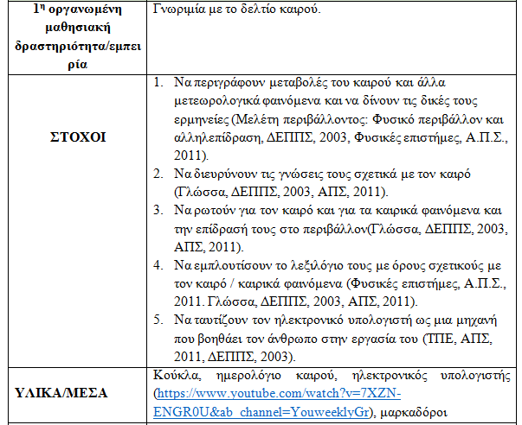

Slide 61
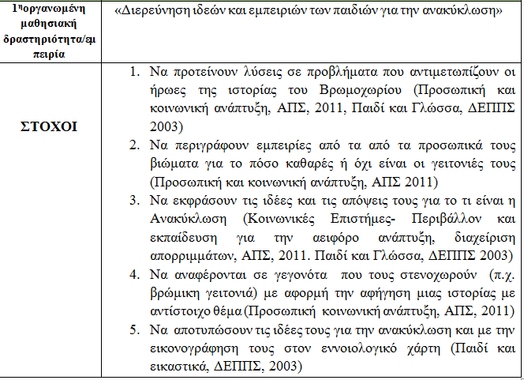

Slide 62
Σχεδιασμός και υλοποίηση της δραστηριότητας
Βήμα 2ο: Πού και πώς ξεκινώ
Στην ολομέλεια με
  συζήτηση για διερεύνηση απόψεων και ιδεών παιδιών
  διερευνητικό διάλογο για συνδιαμόρφωση των στόχων και του σχεδιασμού των δράσεων
  (άρα πιθανή τροποποίηση των δικών μου στόχων σύμφωνα και με τις ιδέες/απόψεις των παιδιών, συναποφασίζουμε για τα υλικά)
-Χρησιμοποιώ τον πίνακα για να καταγράφουμε τις απόψεις μας γράφοντας λέξεις-κλειδιά ή συμβολίζοντας τες με ζωγραφιά
  -καταλήγουμε στο τι θα κάνουμε (περιεχόμενο)
  -χωριζόμαστε σε ομάδες (πολλοί πιθανοί τρόποι χωρισμού σε ομάδες)

Slide 63
Σχεδιασμός και υλοποίηση της δραστηριότητας
Βήμα 3ο: Πού και πώς συνεχίζω
Εξαρτάται από τις αποφάσεις που λάβαμε στην ολομέλεια…
στα τραπεζάκια, παράγοντας κάποιο ‘υλικό’
στις γωνίες/περιοχές μάθησης, αναζητώντας πληροφορίες σε βιβλία, στο διαδίκτυο…
σε χώρους όπου μπορούν να βρεθούν και να δουλέψουν οι ομάδες, προσπαθώντας να επιλύσουν κάποιο πρόβλημα
στην αυλή, ανάλογα με τις απαιτήσεις τις εκάστοτε δράσης
έξω από το νηπιαγωγείο, εάν σχεδιάσαμε κάποια επίσκεψη (προσοχή, θέλει ΠΡΙΝ, ΚΑΤΆ ΤΗ ΔΙΑΡΚΕΙΑ,

Slide 64
Σχεδιασμός και υλοποίηση της δραστηριότητας
Βήμα 3ο: Πού και πώς την συνεχίζω
ΠΕΡΙΟΡΙΣΜΟΙ –ΔΥΣΚΟΛΙΕΣ
Έρχομαι αντιμέτωπη/ος με την παγιωμένη πρακτική της ίδιας, ομοιογενούς αδιαφοροποίητης προτεινόμενης δραστηριότητας προς όλα τα παιδιά της τάξης
-Μπορώ να εποπτεύω και να διαμεσολαβώ π.χ. σε 4 διαφορετικές ομάδες παιδιών με διαφορετικό έργο η καθεμία;
Αυτό γίνεται σταδιακά και διαβαθμισμένα
Όσο εξοικειώνονται τα παιδιά και ο/η εκπαιδευτικός με συλλογικούς συνεργατικούς τρόπους εργασίας, τόσο αποκτά η ομάδα τις απαιτούμενες δεξιότητες και αυτονομείται

Slide 65
Σχεδιασμός και υλοποίηση της δραστηριότητας
1^{η} ομάδα Ζωγραφίζουν τους ήρωες της ιστορίας
2^{η} ομάδα Πλάθουν με πλαστελίνη τους ήρωες της ιστορίας
3^{η} ομάδα Ζωγραφίσουν το σκηνικό της ιστορίας (π.χ. δάσος όπου κοιμήθηκαν)
4^{η} ομάδα Ετοιμάζουν τις προσκλήσεις

Slide 66
Σχεδιασμός και υλοποίηση της δραστηριότητας
Προσιτό: «Επίλεξε ποιον ήρωα της ιστορίας θέλεις να ζωγραφίσεις, με ποια υλικά και εξήγησέ μας γιατί»
Εφικτό: «Επίλεξε μαζί με έναν φίλο σου ποιον ήρωα της ιστορίας θέλετε να κάνετε (φιλοτεχνήσετε), με ποια υλικά. Εξηγήστε μας μετά πώς δουλέψατε»
Επιθυμητό: «Αποφασίστε πώς θα δουλέψετε για να κάνετε τους ήρωες της ιστορίας που αποφάσισε η ομάδα σας όταν συζητούσαμε στην παρεούλα»

Slide 67
Σχεδιασμός και υλοποίηση της δραστηριότητας
Βήμα 4^{ο} : Στην ολομέλεια π.χ. για ενημέρωση ομάδων, για παρουσίαση των έργων, για τη δραματοποίηση που προετοιμάσαμε κ.λπ.
Τα παιδιά παρουσιάζουν στην ολομέλεια π.χ.
Παρουσιάζουν την κατασκευή τους,
εξηγούν, συζητούν για τις επιλογές τους,
τον τρόπο που εργάστηκαν και συνεργάστηκαν,
τις δυσκολίες που συνάντησαν και πώς τις αντιμετώπισαν

Slide 68
Σχεδιασμός και υλοποίηση της δραστηριότητας
Βήμα 5ο: αξιολόγηση στον άξονα παιδιά-νηπιαγωγός-διαδικασία
Αξιολογούμε νηπιαγωγοί και παιδιά το «τι» και το «πώς»
-Στην ολομέλεια τα παιδιά συζητούν
  για τι έμαθαν από αυτήν την εργασία,
  για το πώς το έμαθαν,
  αν το θεωρούν χρήσιμο/ενδιαφέρον/διασκεδαστικό και μπορούν να το εφαρμόσουν κι αλλού άλλες φορές,
  τι τους άρεσε από την όλη διαδικασία,
  τι τους δυσκόλεψε
  πώς ξεπεράσαμε τις δυσκολίες
  ζητάμε να τεκμηριώνουν την άποψή τους
-Προσπαθούμε να αναδείξουμε τον τρόπο που δουλέψαμε και μάθαμε και να καταλήξουμε σε χρήσιμα συμπεράσματα (μεταγνωστικές δεξιότητες)
-Συζητάμε για τους ρόλους μας στη διαδικασία, τη συνεργασία μας

Slide 69
Μετά την εφαρμογή του σχεδιασμού
Όταν ολοκληρώσω την υλοποίηση της παρέμβασής μου, στοχάζομαι σχετικά με τον εκπαιδευτικό μου σχεδιασμό,
  την παρέμβασή μου, τον ρόλο μου και
  την παραθέτω στο τέλος του σεναρίου μου
δηλ. σκέφτομαι
  τι από όσα είχα σχεδιάσει δούλεψαν καλά και τι όχι,
  τι μπορούσα να κάνω αλλιώς,
  ποια ήταν η συμβολή των παιδιών και ποια η δική μου...

Slide 70
Μετά την εφαρμογή του σχεδιασμού
δηλ. σκέπτομαι αν
  τήρησα όσα είχα στο νου μου,
  αν υπήρχε αντιστοιχία στόχων-δράσεων,
  αν είχα ρόλο διαμεσολαβητικό,
  αν έδωσα ευκαιρίες στα παιδιά να αναπτύξουν πρωτοβουλίες,
  αν υπήρχε ποικιλία υλικών, κ.ά.
  [βλ. στόχους σεναρίου μου και εισαγωγική μου παράγραφο, δηλ. τις βασικές παιδαγωγικές αρχές μου].

Slide 71
Αξιολόγηση - Μετά την εφαρμογή του σχεδιασμού
Οι μαθητές του νηπιαγωγείου κατάφεραν :
Να γνωρίσουν , να παρατηρήσουν, να παίξουν με έργα μεγάλων ζωγράφων….. Επίσης η συμμετοχή των παιδιών σε δημιουργικές ‐καλλιτεχνικές δραστηριότητες, συνέβαλε …
Σε όλη την πορεία των δραστηριοτήτων ακολουθούμε τη διαμορφωτική αξιολόγηση, μέσα από τη συζήτηση με τα παιδιά αλλά και από τα αποτελέσματα που προκύπτουν στο τέλος των δράσεων τους με στόχο να βελτιωθούν πρακτικές και να προγραμματιστούν καλύτερα οι επόμενες δραστηριότητες.
Αξιολογούμε τη διατήρηση του ενδιαφέροντος των παιδιών και την προοδευτική τους εξέλιξη και καταγράφουμε σε όλες τις φάσεις, τι λένε και τι κάνουν τα παιδιά συλλέγοντας αξιόπιστο υλικό για την αξιολόγηση της εξέλιξης τους, αλλά και των δικών τους κατάλληλων παρεμβάσεων.

Slide 72
Αξιολόγηση - Μετά την εφαρμογή του σχεδιασμού
Παρατηρήσαμε έναν έντονο ενθουσιασμό για τη χρήση του ηλεκτρονικού υπολογιστή στη μαθησιακή διαδικασία….
Μέσα από διαφορετικές δραστηριότητες όπως παρατήρησης, θεατρικής έκφρασης, ζωγραφικής και εμψύχωσης τα παιδιά
  ενδιαφέρθηκαν, ευαισθητοποιήθηκαν για …
  ανέπτυξαν κοινωνικές και γνωστικές δεξιότητες… χρησιμοποίησαν για να υποστηρίξουν τις δράσεις τους τις Τέχνες και τις Τεχνολογίες,
  συμμετείχαν ευχάριστα και δημιουργικά ,
  συνεργάστηκαν αρμονικά μεταξύ τους στα πλαίσια της ομάδας,
  ανέπτυξαν πρωτοβουλίες και καλλιέργησαν τον προφορικό τους λόγο.

Slide 73
Αξιολόγηση - Μετά την εφαρμογή του σχεδιασμού
- Μέσα από τις δραστηριότητες καλλιεργήθηκε η φαντασία, η δημιουργικότητα και το κριτικό τους πνεύμα.
Συμμετείχαν όλα τα παιδιά στις δραστηριότητες;
Έτσι, το συγκεκριμένο σενάριο :΄΄……….΄΄
  έχει ξεκάθαρους επιδιωκόμενους διδακτικούς στόχους και
  γίνεται σαφής σύνδεση τους με το αναλυτικό πρόγραμμα να βασίζεται σε καλά τεκμηριωμένη παιδαγωγική θεώρηση.
  Διευκολύνθηκε η διαθεματική προσέγγιση και
  ενισχύθηκε η διερευνητική, ομαδική και ενεργητική μάθηση.
  Η εργασία σε ομάδες προώθησε τη συνεργασία στη λήψη αποφάσεων και την επίλυση προβλημάτων, μειώνοντας τις δικές μου παρεμβάσεις .

Slide 74
Με μια ματιά……
1. Στην ολομέλεια θέτουμε στα παιδιά τον προβληματισμό: «Πώς μπορούμε να δημιουργήσουμε νέα χρώματα για να εμπλουτίσουμε τις επιλογές μας στην γωνιά του καβαλέτου»?
2. Συζήτηση, καταιγισμός ιδεών από τα παιδιά…
3. Καταγραφή απόψεων, προτάσεων, διαπραγμάτευση…
4. Συναποφασίζουμε… τι θα κάνουμε, πώς θα το κάνουμε (ομάδες, έργο ομάδας, υλικά)
5. Υλοποιούμε
6. Αποτίμηση εμπειρίας σε σχέση με τους στόχους μας…

Slide 75
Στόχοι………
1.να παρατηρούν πίνακες ζωγραφικής και να διακρίνουν την θεματολογία και να συζητούν για την σύνθεση και τα χρώματα του πίνακα
2. να χρησιμοποιούν ποικιλία υλικών για τις εικαστικές δημιουργίες, όπως τους νερομπογιές
3. να εμπλουτίσουν το λεξιλόγιό τους με ορολογία των εικαστικών, όπως….
4. να συνεργαστούν στο πλαίσιο μιας ομάδας για την υλοποίηση μιας κοινής απόφασης…
5. Να εντοπίζουν τα συναισθήματα των ηρώων μιας ιστορίας που διαβάζουν, να συζητούν γι’ αυτά και να τα παραλληλίζουνε με τα δικά τους
Να αναγνωρίσουν , να εκφράζουν και να διαχειρίζονται τα συναισθήματα τους
Να εξηγήσουν
Να συγκρίνουν

Slide 76
Στόχοι………

Slide 77
Στόχοι ανά γνωστικό αντικείμενο
Μελέτη περιβάλλοντος
ΦΥΣΙΚΟ ΠΕΡΙΒΑΛΛΟΝ ΚΑΙ ΑΛΛΗΛΕΠΙΔΡΑΣΗ:
- Να παρατηρήσουν και να συλλέξουν στοιχεία γύρω από τη συλλογή των φύλλων από ποικιλία δέντρων .
- Να «ανακαλύπτουν» τον κόσμο των φθινοπωρινών φύλλων με την κίνηση, την εξερεύνηση και την αλληλεπίδραση
- Να διατυπώνουν απορίες ή να θέτουν προβλήματα και να επιλέγουν ή να παράγουν, κατάλληλο για την επίλυση των προβλημάτων, υποστηρικτικό υλικό
- Να χρησιμοποιούν αρχικά τις αισθήσεις τους, να κάνουν υποθέσεις και να προσπαθούν να αναγνωρίσουν φύλλα φθινοπωρινά έξω στον προαύλιο χώρο του σχολείου

Slide 78
Στόχοι ανά γνωστικό αντικείμενο
- Να διακρίνουν ομοιότητες και διαφορές, να αντιλαμβάνονται τις σχέσεις αλληλεξάρτησης που υπάρχουν ανάμεσα στα δέντρα και τα φύλλα, καθώς επίσης και να προσπαθούν να ερμηνεύσουν στην πορεία φαινόμενα και αλλαγές που συμβαίνουν γύρω τους λόγω της εποχής
- Να μοιράζονται τις γνώσεις τους με τους άλλους, ανταλλάσσοντας ιδέες και τροποποιώντας τις απόψεις τους
- Να παρατηρούν και να παρακολουθούν τις έντονες χρωματικές εναλλαγές που υπάρχουν στα φύλλα των δέντρων λόγω του φθινοπώρου, καθώς επίσης να προβληματίζονται για την εξέλιξη τους.
- Να παίζουν με τα φύλλα και τα κλαδιά των δέντρων και να μαθαίνουν για τα χαρακτηριστικά τους

Slide 79
Στόχοι ανά γνωστικό αντικείμενο
- Να ρωτούν για τον καιρό, για τα καιρικά φαινόμενα και την επίδρασή τους στο φυσικό περιβάλλον.
- Να θέτουν ερωτήσεις για τα χαρακτηριστικά και τις ιδιότητες των φύλλων, παρατηρώντας και αναζητώντας πληροφορίες από διάφορες πηγές
- Να σχεδιάζουν και να πραγματοποιούν έρευνες με απλά πειράματα
- Να ενδιαφέρονται να χρησιμοποιούν εργαλεία, να μετρούν, να κόβουν, να συνδέουν, να σκαλίζουν και να χρησιμοποιούν όργανα όπως για παράδειγμα μεγεθυντικούς φακούς κ.ά.

Slide 80
Στόχοι ανά γνωστικό αντικείμενο
Ως προς τη γλώσσα: https://aesop.iep.edu.gr/node/23110
- Να γνωρίσουν λογοτεχνικά κείμενα, τραγούδια, ποιήματα, αινίγματα, παροιμίες, παραμύθια, μύθους σχετικά με το φθινόπωρο και τα δέντρα
- Να εμπλουτίσουν το λεξιλόγιο και να συνδέσουν τον γραπτό με τον προφορικό λόγο
- Να παράγουν προφορικό λόγο σε πραγματικές συνθήκες επικοινωνίας
- Να παίρνουν πληροφορίες από διάφορες πηγές στις οποίες συνυπάρχουν γραπτός λόγος και εικόνα.

Slide 81
Στόχοι ανά γνωστικό αντικείμενο
Ως προς τα μαθηματικά: https://aesop.iep.edu.gr/node/23110
- Να αναγνωρίζουν διάφορα σχήματα και χρώματα σε φύλλα φθινοπωρινά, να βρίσκουν ομοιότητες και διαφορές, να ταξινομούν και να ομαδοποιούν.
- Να προβληματίζονται και να ερευνούν ποικίλες καταστάσεις, να στηρίζονται σε προηγούμενες γνώσεις και εμπειρίες, να κάνουν απλές υποθέσεις και να καταλήγουν σε σχετικά συμπεράσματα
- Να «ερμηνεύουν» γενικά στοιχεία του κόσμου που τα περιβάλλει μέσα από διαδικασίες παρατήρησης και περιγραφής, σύγκρισης, ταξινόμησης, αντιστοίχισης, σειροθέτησης και συμβολικής αναπαράστασης.
- Να εμπλουτίζουν τη γλώσσα και με λέξεις που συνδέονται με τα μαθηματικά, να επικοινωνούν και να αξιοποιούν την τεχνολογία

Slide 82
Στόχοι ανά γνωστικό αντικείμενο
Να διερευνούν το χώρο και να προσανατολίζονται σε σχέση με σταθερά σημεία αναφοράς
- Να κατανοούν χρονικές σχέσεις και να τις αναπαριστούν με διάφορα κριτήρια
- Να ταξινομούν αντικείμενα, δημιουργώντας ομάδες, με βάση συγκεκριμένα κριτήρια που δίνονται
- Να αντιληφθούν τα σχήματα και τα μεγέθη των φύλλων
- Να σειροθετούν τα φύλλα με βάση κριτήριο που δίνεται
- Να κατανοήσουν την έννοια της συμμετρίας των φύλλων
- Να διακρίνουν τη διαφορά των χρωμάτων και των σχημάτων στα φύλλα του Φθινοπώρου.
- Να συγκεντρώνουν, να συγκρίνουν και να επεξεργάζονται δεδομένα (φύλλα και πίνακας διπλής εισόδου).

Slide 83
Στόχοι ανά γνωστικό αντικείμενο
Ως προς τη δημιουργία και έκφραση: https://aesop.iep.edu.gr/node/23110
- Να έρθουν σε επαφή με έργα τέχνης που απεικονίζουν δέντρα με φύλλα φθινοπωρινά και να αντιληφθούν την τέχνη ως πανανθρώπινη αξία.
- Να διακρίνουν την ομορφιά στη φύση, στο περιβάλλον και στα έργα τέχνης με τα οποία έρχονται σε επαφή.
- Να ενδιαφερθούν για την καλλιτεχνική δημιουργία καθώς και να συμμετέχουν σε καλλιτεχνικές δραστηριότητες.
- Να παρατηρούν, να πειραματίζονται με διαφορετικά υλικά και τεχνικές, να ερευνούν και να χρησιμοποιούν τις εμπειρίες και τις ιδέες τους ως στοιχεία καλλιτεχνικής δημιουργίας και έκφρασης.
- Να χρησιμοποιούν τα εργαλεία σχεδίασης του προγράμματος ζωγραφικής και έτσι να δημιουργούν σχέδια και εικόνες αναπτύσσοντας τη φαντασία τους εκφράζοντας τη δημιουργικότητα τους.

Slide 84
Στόχοι ανά γνωστικό αντικείμενο
Ως προς τη δημιουργία και έκφραση:
- Να ανακαλύπτουν ότι η τέχνη μπορεί να γίνει μέσο έκφρασης και επικοινωνίας ανάμεσα στον άνθρωπο και τη φύση.
- Να γνωρίσουν αντιπροσωπευτικά έργα τέχνης μέσα από πίνακες με κεντρικό θέμα τα δέντρα με φύλλα του Φθινοπώρου και να αποκτήσουν γνώσεις γι’ αυτά.
- Να μάθουν για τους κανόνες που διέπουν ένα έργο τέχνης (δημιουργός, όνομα, έτος δημιουργίας, χώρος έκθεσης και δημιουργίας του έργου).
- Να εκτιμήσουν την αξία της τέχνης ως μέσο έκφρασης του εσωτερικού κόσμου του καλλιτέχνη και των

Slide 85
Στόχοι ανά γνωστικό αντικείμενο
Ως προς τη δημιουργία και έκφραση:
Το Θέατρο - Η Δραματική Τέχνη:
-Να εκφράζεται, να δημιουργεί, να επικοινωνεί, να μαθαίνει για τον εαυτό του και τον κόσμο, να εκτονώνεται και να απελευθερώνεται, μέσα από την δραματοποίηση.
-Να προσπαθήσει το παιδί μέσα σε ένα κλίμα εμπιστοσύνης, συντροφικότητας και ασφάλειας να ερμηνεύσει την ανθρώπινη συμπεριφορά, να κατανοήσει τον κόσμο, να σχηματίσει τη δική του αντίληψη για τα όσα συμβαίνουν γύρω του και να μεταμορφώσει – βελτιώσει την καθημερινότητα του.
-Να εκφράσει μέσα από την κίνηση, τη φωνή, το λόγο και τα υλικά που επιλέγει, μόνο του ή σε συνεργασία με άλλους, εμπειρίες, συναισθήματα και ιδέες.

Slide 86
Στόχοι ανά γνωστικό αντικείμενο
Ως προς τη δημιουργία και έκφραση:
Το Θέατρο - Η Δραματική Τέχνη:
-Να διηγείται ή να πλάθει ιστορίες.
-Να χειρίζεται αντικείμενα και να τους αποδίδει νέες σημασίες ,έτσι ώστε μέσα από την πολυχρωμία και την πολυμορφία των υλικών να αναπτυχθεί η φαντασία και η εφευρετικότητα όλων των παιδιών.
- Να ανακαλύπτει τις δυνατότητές του, να μοιράζεται φόβους και ανησυχίες και να συνεργάζεται.

Slide 87
Στόχοι ανά γνωστικό αντικείμενο
Ως προς τις νέες τεχνολογίες https://aesop.iep.edu.gr/node/23110
-Να κατανοήσουν ότι ο υπολογιστής είναι ένα εργαλείο έρευνας και δεξαμενή πληροφοριών.
-Να εξοικειωθούν με τη χρήση των εκπαιδευτικών λογισμικών και το χώρο του ηλεκτρονικού υπολογιστή.
-Να χρησιμοποιούν με άνεση το ποντίκι (αποκτήσουν βασικές δεξιότητες γύρω από τη χρήση του ποντικιού).
- Να έρθουν σε επαφή με την τεχνολογία μέσα από βιωματικές εμπειρίες και να τις χρησιμοποιήσουν με ασφάλεια και με τρόπο που να εξυπηρετεί τις ανάγκες τους .
-Να αποκτήσουν μεγαλύτερη ευχέρεια στην αναζήτηση πληροφοριών, εικόνων, βίντεο και γενικά πολυμεσικού υλικού μέσω διαδικτύου.
- Να γνωρίσουν ή να εξοικειωθούν περισσότερο με ορισμένα λογισμικά, τα οποία θα τους βοηθήσουν να ανακαλύψουν .

Slide 88
Στόχοι ανά γνωστικό αντικείμενο
Ως προς τις νέες τεχνολογίες
- Να γίνονται οι ίδιοι μικροί ερευνητές αναζητώντας τη γνώση και τις πηγές.
- Να βελτιώσουν την ικανότητα κριτικής επεξεργασίας της πληροφορίας και όχι απλής αναζήτησής της.
- Να χρησιμοποιήσουν το Kidspiration και τον Φυλλομετρητή ως γνωστικά εργαλεία για την οικοδόμηση και την ανακάλυψη νέων γνώσεων (Διαδίκτυο) με ευχάριστο τρόπο.
-Να ταυτίζουν τον υπολογιστή με μια μηχανή που βοηθάει τον άνθρωπο στην εργασία του και που μπορεί να τον χρησιμοποιήσει για παιχνίδι και διασκέδαση.(παιδί και πληροφορική)

Slide 89
Στόχοι ανά γνωστικό αντικείμενο
Ως προς τις νέες τεχνολογίες
-Να αναγνωρίζουν και να αξιοποιούν τον ηλεκτρονικό υπολογιστή ως εναλλακτικό τρόπο προσέγγισης και διεύρυνσης της γνώσης, αλλά και διασκέδασης και παιχνιδιού
-Να κάνουν χρήση των Τ.Π.Ε. με τρόπο προσεκτικό και ασφαλή
-Να εξοικειωθούν με συγκεκριμένα λογισμικά και εφαρμογές μέσα από απλές δραστηριότητες
-Να εξοικειωθούν σε ένα περιβάλλον εργασίας διαφορετικό από το σύνηθες (χαρτί, πίνακας, μολύβι, μαρκαδόροι κλπ.)
-Να κατανοούν τις οδηγίες που τους δίνονται σχετικά με τον τρόπο λειτουργίας των λογισμικών ή των εφαρμογών

